Slide 1
Jan Paweł II
Autor: Szczepan Wilgosz

Slide 2
Jan Paweł II
Urodził się 18 maja 1920 w Wadowicach, zmarł 2 kwietnia 2005 w Watykanie.
16 października 1978 r. kardynał Karol Wojtyła został wybrany na papieża. Przybrał imię Jan Paweł II.
1 maja 2011 r. Jan Paweł II został beatyfikowany.

Slide 3
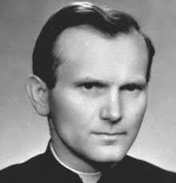
Kleryk Karol Wojtyła miał przyjąć święcenia kapłańskie na wiosnę 1947 roku. Jednak już na początku października 1946 roku kard. Adam Stefan Sapieha zdecydował o przyspieszeniu tego faktu. Metropolita Krakowski chciał bowiem, żeby Karol, który należał do najzdolniejszych studentów, rozpoczął w jesiennym semestrze 1946 roku studia doktorskie z teologii w rzymskim Uniwersytecie Angelicum. Na datę święceń kapłańskich wyznaczono dzień 1 listopada.
ŚWIĘCENIA KAPŁAŃSKIE

Slide 4
Pielgrzymki Jana Pawła II:
Jan Paweł II odbył 104 zagraniczne pielgrzymki, 9 pielgrzymek do Polski oraz 145 podróży na terenie Włoch. Jako biskup Rzymu odwiedził ponad 300 rzymskich parafii. Podczas podróży zagranicznych Jan Paweł II odwiedził 130 krajów i ok. 900 miejscowości. Pierwszą zagraniczną pielgrzymką Jana Pawła II była podróż na Dominikanę, do Meksyku i na Bahama w styczniu 1979 r. Ostatnią zaś pielgrzymka do Lourdes 15 – 16 VIII 2004 r. Polska była krajem najczęściej odwiedzanym przez Jana Pawła II. W czasie prawie 27-letniego pontyfikatu papież odwiedził ojczyznę dziewięć razy. Pierwszą pielgrzymkę do Polski odbył 2-10 czerwca 1979r

Slide 5
Kolejna podróż Ojca Świętego odbyła się w dniach 13-15 sierpnia 1991 r. Po raz szósty, z jednodniową wizytą w Polsce, Jan Paweł II przebywał 22 maja 1995 r. Po raz siódmy papież przebywał w Polsce od 31 maja do 10 czerwca 1997 r. z okazji 46. Międzynarodowego Kongresu Eucharystycznego we Wrocławiu. Ósma pielgrzymka odbyła się 5-17 czerwca 1999 r. była najdłuższa ze wszystkich podróży Jana Pawła II do Polski. W czasie 13-dniowego pobytu odwiedził 22 miasta i trzy wsie. Ostatnia pielgrzymka Jana Pawła II w Polsce odbyła się w dniach 16-19 sierpnia 2002 r. Ojciec Święty odwiedził Kraków i Kalwarię Zebrzydowską z okazji 400-lecia konsekracji Sanktuarium Matki Bożej Bolesnej. Kolejną, drugą podróż do ojczyzny, papież Jan Paweł II odbył półtora roku po wprowadzeniu stanu wojennego w dniach 16-23 czerwca 1983 r. Trzeci raz papież przebywał w Polsce od 8 do 14 czerwca 1987 r. Czwartą podróż odbył 1-9 czerwca 1991 r.

Slide 6
Światowe Dni Młodzieży
Od początku trwania pontyfikatu (1978-2005) św. Jan Paweł II szczególną troską otaczał młodych. Geneza Światowych Dni Młodzieży sięga Niedzieli Palmowej roku 1984, kiedy odbył się Nadzwyczajny Jubileusz Odkupienia. Tydzień później, 22 kwietnia, Jan Paweł II przekazał młodzieży Krzyż Roku Świętego, który do dziś jest symbolem ŚDM.
Jako datę ustanowienia Światowych Dni Młodzieży przyjmuje się dzień 20 grudnia 1985 r., kiedy to Jan Paweł II na spotkaniu opłatkowym, wobec Kardynałów i Pracowników Kurii Rzymskiej, wyraził pragnienie, by Światowe Dni Młodzieży odbywały się co roku w Niedzielę Palmową jako spotkanie diecezjalne, a co dwa lub trzy lata w wyznaczonym przez niego miejscu jako spotkanie międzynarodowe.
Gdybyśmy w jednym zdaniu chcieli odpowiedzieć na pytanie, co znaczy Światowy Dzień Młodzieży, możemy na podstawie wypowiedzi Jana Pawła II, zacytować: „Dzień Młodzieży znaczy wyjście na spotkanie Boga”.

Slide 7
Ciekawostki o Janie Pawle II
Szczególną uwagę Jan Paweł II poświęcił młodzieży, a to jako papież, który w momencie wyboru na urząd miał zaledwie 58 lat – będąc najmłodszym papieżem w historii Kościoła.
Zapoczątkował tradycję Światowych Dni Młodzieży.
Był solą w oku ustrojów totalitarnych. 13 maja 1981, podczas audiencji generalnej na Placu św. Piotra w Rzymie turecki zamachowiec dwukrotnie raził papieża z pistoletu. Światkami zamachu były miliony wiernych przed telewizorami. Operacja ratująca mu życie trwała kilka godzin.

Slide 8
Odwiedził później zamachowca w więzieniu – wybaczył mu i poświęcił modlitwę. Prawdopodobnie zamach ten był jedną z przepowiedni fatimskich.
Początek lat 90. przyniósł papieżowi niestety chorobę Parkinsona.
W roku 2009 papież Benedykt XVI podpisał dekret uznający heroiczność cnót Jana Pawła II, który był równoznaczny z zamknięciem zasadniczej części jego procesu beatyfikacyjnego. Kanonizacja papieża-Polaka odbyła się w niedzielę Bożego Miłosierdzia, 27 kwietnia 2014 r. w Rzymie.

Slide 9
Beatyfikacja Jana Pawła II
Proces beatyfikacyjny Jana Pawła II rozpoczął się właściwie żądaniem santo subito (wł. "święty natychmiast"), który był zwrotem pojawiającym się na transparentach zgromadzonych osób podczas uroczystości pogrzebowych papieża Jana Pawła II na Placu św. Piotra w Watykanie 8 kwietnia 2005 roku. W ten sposób wierni Kościoła katolickiego domagali się od przyszłego papieża, jeszcze przed jego wyborem, aby niezwłocznie po rozpoczęciu nowego pontyfikatu podjął procedurę zmierzającą do kanonizacji Jana Pawła II. 1 maja 2011 nastąpiła beatyfikacja Jana Pawła II podczas uroczystej Mszy Świętej na placu św. Piotra w Rzymie. Nabożeństwo prowadził papież Benedykt XVI, uroczystą mszę koncelebrowało kilka tysięcy kardynałów, arcybiskupów i biskupów z całego świata. Liczba wiernych uczestniczących w nabożeństwie jest szacowana na 1,5 mln osób, w tym trzysta tysięcy Polaków. Relikwiarz zawierający krew papieża wniosła francuska zakonnica Marie Simon-Pierre Normand, uzdrowiona przez błogosławionego.

Slide 10
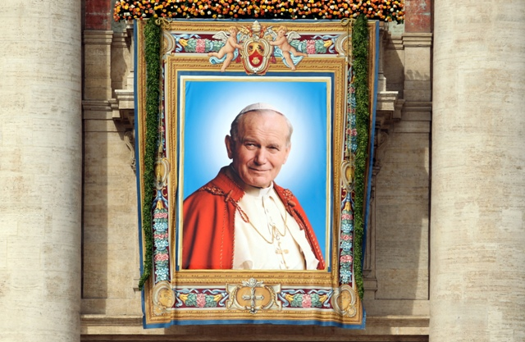
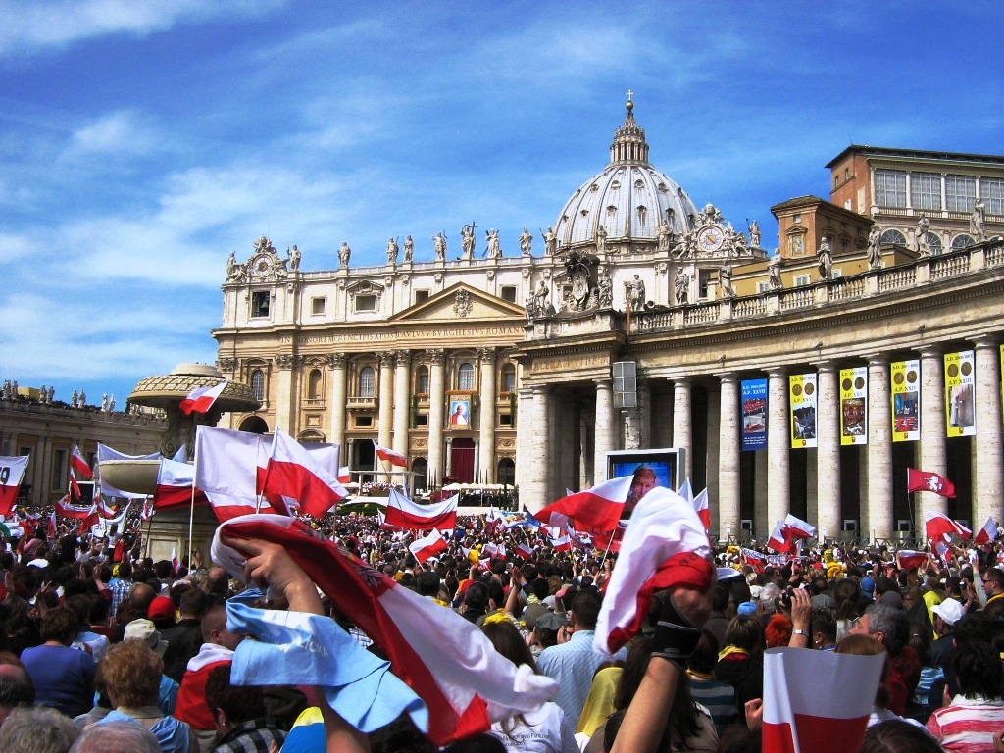
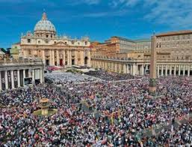
Beatyfikacja Jana Pawła II

Slide 11
Kanonizacja Jana Pawła II
27 kwietnia 2014 roku w Watykanie odbyła się kanonizacja bł. Jana Pawła II i Jana XXIII. Uroczystości rozpoczęły się o godz. 10:00 na placu św. Piotra. Mszę Św. koncelebrował papież Franciszek. W uroczystości brał udział emerytowany papież Benedykt XVI. Obecne były również dwie kobiety uzdrowione za wstawiennictwem Jana Pawła II: s. Marie Simon-Pierre Normand oraz Floribeth Mora Diaz.

Slide 12
Kulminacyjnym punktem niedzielnej mszy było ogłoszenie przez papieża Franciszka, Jana XXIII i Jana Pawła II świętymi. Po przedstawieniu przez prefekta Kongregacji Spraw Kanonizacyjnych kard. Angelo Amato Franciszkowi prośby o wpisanie obu papieży w poczet świętych ogłosił on uroczyście:
"...po wysłuchaniu opinii naszych Braci w biskupstwie orzekamy i ogłaszamy świętymi błogosławionych Jana XXIII i Jana Pawła II i wpisujemy ich w poczet świętych..." We Mszy Św. Kanonizacyjnej uczestniczyło ok. 800 tyś. wiernych. Po mszy papież Franciszek przejechał w papamobile wokół placu św. Piotra oraz wzdłuż ulicy via della Conciliazione i błogosławił zebranych wiernych.

Slide 13
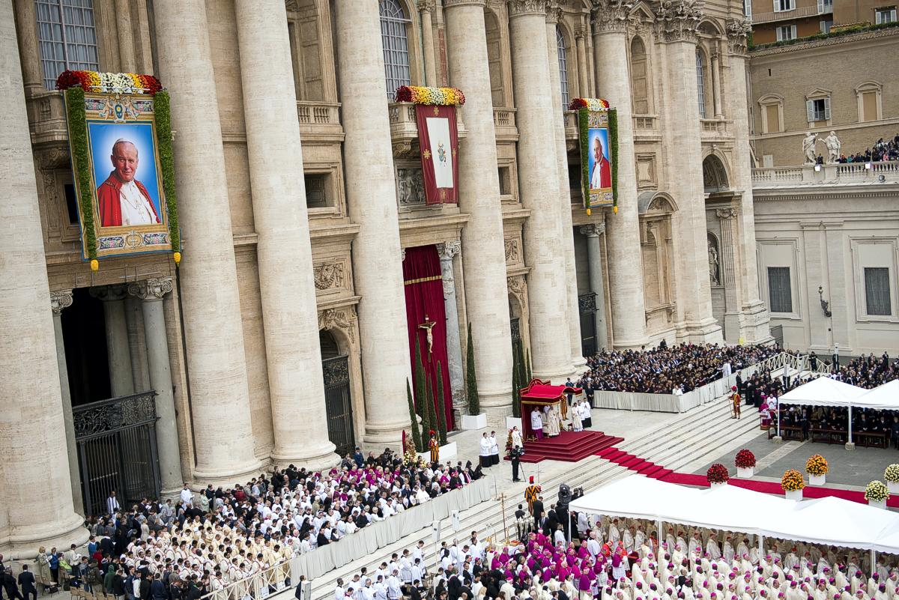
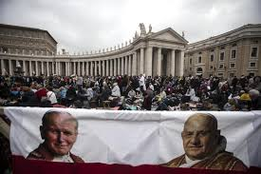
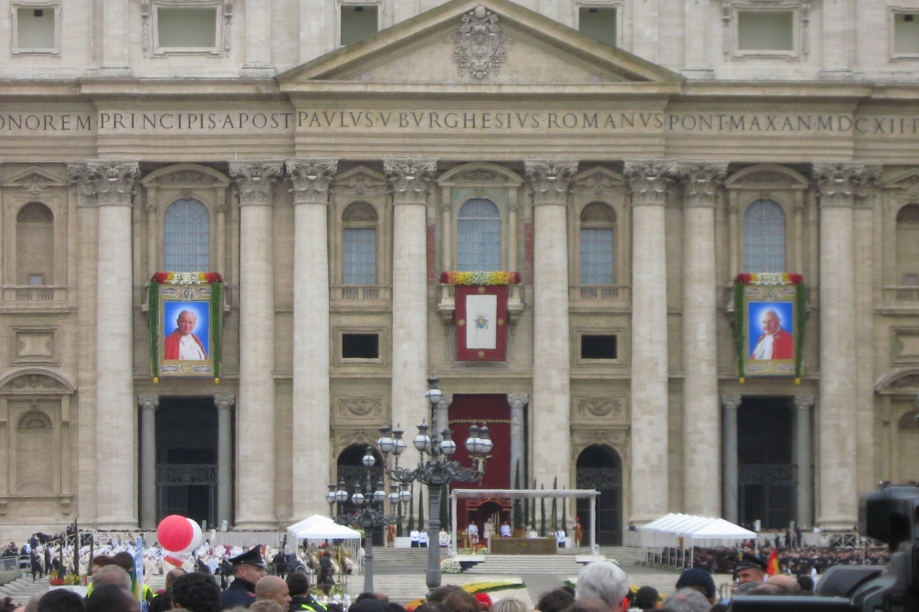
Kanonizacja Jana Pawła II

Slide 14
Teolog, filozof, poeta, dramatopisarz.
Wiele sformułowań papieża z Polski weszło do potocznego języka i są powszechnie znane na całym świecie.
Przedstawiam najważniejsze i najpiękniejsze cytaty, które zawdzięczamy Janowi Pawłowi II.

Slide 15
Złote myśli

Slide 16
Złote myśli

Slide 17
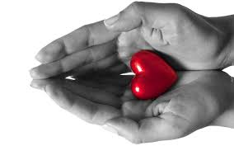
O życiu
Nie można żyć tylko na próbę,
nie można umierać tylko na próbę.
Nie można kochać tylko na próbę,
przyjmować tylko na próbę i na czas człowieka.
Jan Paweł II

Slide 18
Człowiek ….

Slide 19
„Bogatym nie jest ten kto posiada, lecz ten kto daje.”
„Człowiek szuka miłości, bo w głębi serca wie, że tylko miłość może uczynić go szczęśliwym.”

Slide 20
„Wczoraj do Ciebie nie należy, jutro niepewne….. Tylko dziś jest Twoje.”
„Dotąd dwoje choć jeszcze nie jedno.
Odtąd jedno choć, nadal dwoje.”

Slide 21
Jan Paweł II

Slide 22
Dziękuje za uwagę Szczepan Wilgosz

